Slide 1

La formation professionnelle
Présentation à destination des jeunes en fin de scolarité obligatoire et de leurs parents
Lieu de la présentation

Slide 2


En Suisse

Slide 3
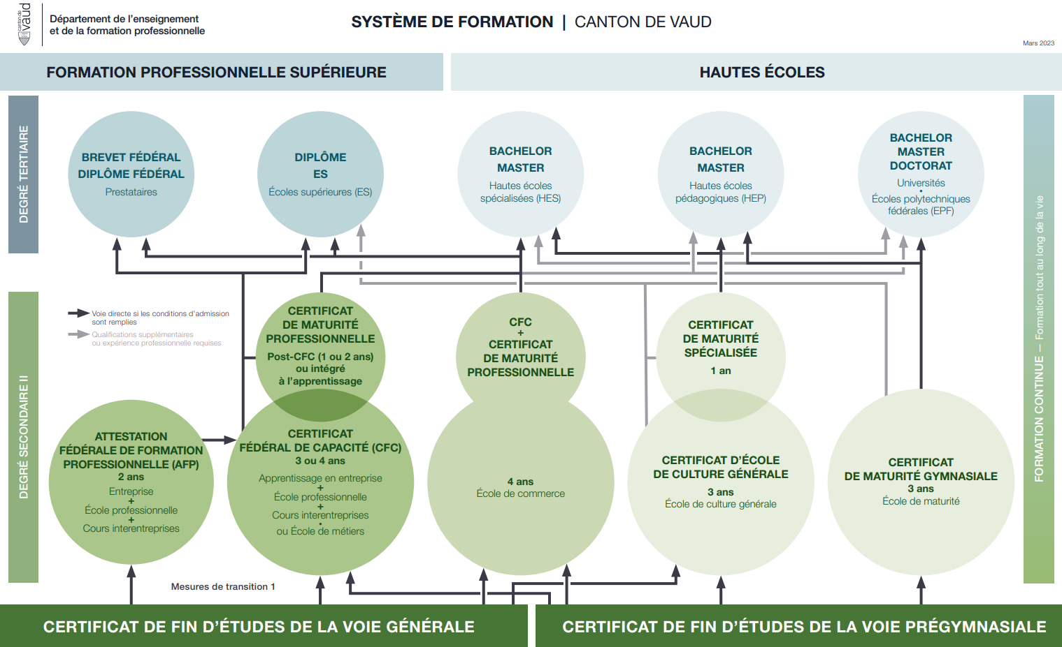
La formation professionnelle initiale

Slide 4



Plusieurs modèles de formation initiale
Contrat d’apprentissage
  Contrat de formation
En entreprise (Formation duale) | En école des métiers ou de commerce
Env. 180 professions (VD) | Env. 20 professions (VD)
Pratique professionnelle en entreprise Théorie (cours) en école professionnelle | Pratique et théorie en école plein temps Stages en entreprise
Rémunération | Pas de rémunération
5 semaines de vacances au minimum | Vacances scolaires
Contexte «professionnel» | Contexte «scolaire»
  avec un salaire, variable selon les métiers

Slide 5
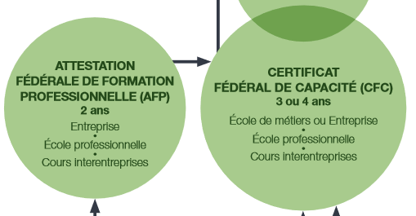

Choix de la voie de certification
Selon ses capacités et le niveau scolaire atteint, il faut choisir la voie de formation dans laquelle il est possible de débuter un apprentissage.

Slide 6

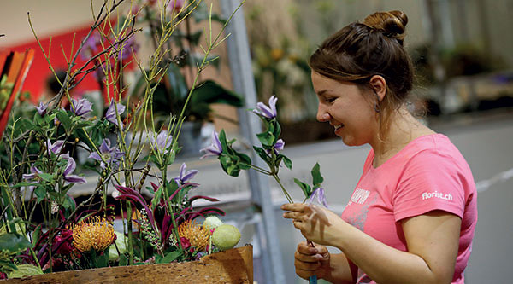
L’AFP en 2 ans
Attestation Fédérale de Formation Professionnelle
Cette formation est proposée dans plusieurs métiers, elle est offerte uniquement en mode dual (actuellement plus de 60 métiers proposent cette formation) voir sous: www.orientation.ch
Une fois l’attestation fédérale obtenue, il est possible de commencer, dans certains métiers, un apprentissage CFC directement en 2ème année.

Slide 7

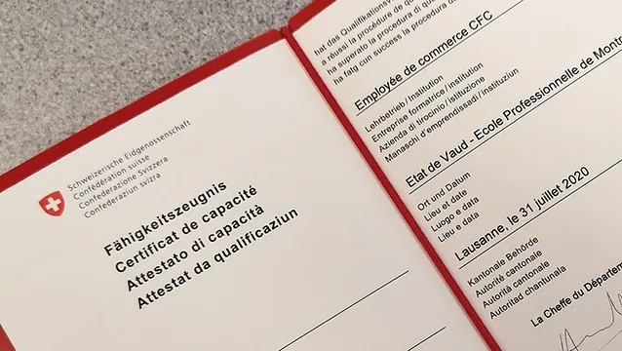
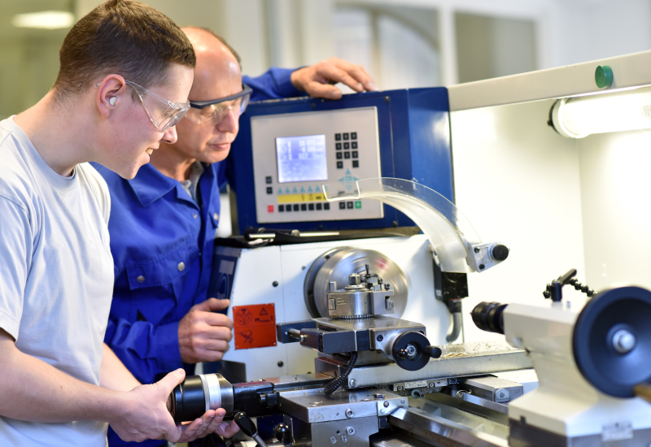
Le CFC en 3 ou 4 ans
Certificat Fédéral de Capacité
C’est la principale voie de formation professionnelle initiale.
La durée varie de 3 à 4 ans selon les ordonnances de formation.
Toutes les professions proposent cette voie.
Elle est offerte dans les deux modes: dual dans la très grande majorité des cas et/ou plein temps pour certaines professions.
Une fois le CFC obtenu, vous avez la possibilité de continuer dans une formation professionnelle supérieure ou une maturité professionnelle post CFC.

Slide 8



Répartition des matières enseignées
Pour toutes les formations certifiantes (CH) :
Chaque métier possède son ordonnance de formation édictée par le
sur laquelle est basée le plan de formation pour
la pratique professionnelle en entreprise (3 à 4 jours/semaine en dual) ou en école + stages pratiques
la partie théorique (cours professionnels) en école 1 à 2 jours / semaine
les cours interentreprises (cours blocs de pratique professionnelle pour le dual)

Slide 9
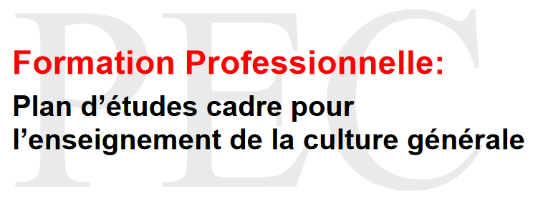

Formation théorique – Cours professionnels
Branches professionnelles spécifiques au métier 5 périodes/jour
Culture générale (eCG) 3 périodes/jour
Sport 1 p. sem.
Domaine «Langue & Communication»
Compétences personnelles et sociales
Compétences méthodologiques
Compétences linguistiques
Domaine «Société»
Culture – Droit
Ecologie
Economie
Ethique
Identité et socialisation
Politique
Technologie
Avec notes et bulletins semestriels

Slide 10

ÉCOLE DE COMMERCE
Booste ton avenir professionnel

Slide 11

Formation
École de commerce en modèle 3+1:
3 ans d’études
1 année de stage pratique en entreprise
Double certification à la clé :
Certificat fédéral de capacité - CFC
Maturité professionnelle orientation économie

Slide 12

Ton avenir ?
Exercer une activité professionnelle dans le domaine commercial
Accéder aux Hautes écoles spécialisées (HES) dans les domaines de l’économie, de la gestion et de l’administration
S’inscrire à l’examen complémentaire Passerelle pour accéder à toutes les Hautes écoles universitaires et pédagogiques

Slide 13
Admission
Avec un des titres suivants :
Un certificat de fin d’études de la voie prégymnasiale
Un certificat de fin d’études de la voie générale
Trois disciplines en niveau 2 :
Total minimum de 13.5 points dans le groupe constitué du français, des mathématiques et de l'allemand.
Deux disciplines en niveau 2 et une en niveau 1 :
Total minimum de 14.5 points dans le groupe constitué du français, des mathématiques et de l'allemand.

Slide 14
Admission
Avec un des titres suivants :
Avoir suivi la totalité de la voie prégymnasiale, même sans avoir obtenu le certificat, et être titulaire d’un certificat de la voie générale avec une moyenne annuelle finale de 4 ou plus dans au moins deux disciplines du groupe restreint, dont le français et/ou les mathématiques.
Examen d’admission au gymnase sous certaines conditions. (candidat externe)
Une attestation d’admissibilité délivrée par le Conseil de direction de l’établissement d’enseignement obligatoire.

Slide 15
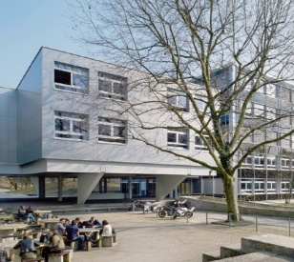
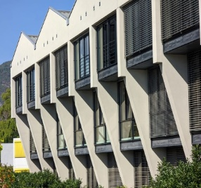
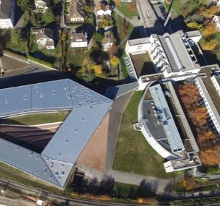
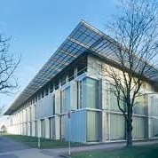
Prêt·e à franchir le Cap ?
Inscris-toi et rejoins L’ÉCOLE DE COMMERCE présente dans 4 écoles professionnelles du canton de Vaud
EPCL
Site de la Vallée de la Jeunesse
à Lausanne
EPCA
École professionnelle du Chablais
à Aigle
EPCN
École professionnelle commerciale
de Nyon
CPNV-EPCY
École professionnelle commerciale
d’Yverdon

Slide 16
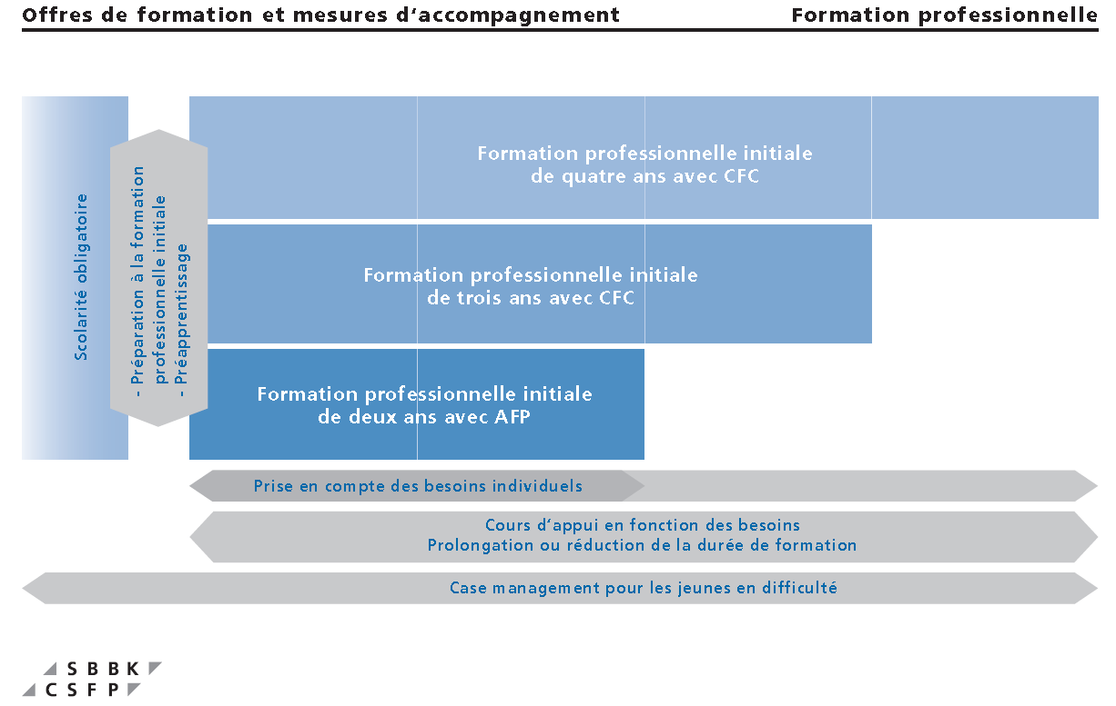


Accompagnement de la formation
Appuis dans les régions via

Slide 17


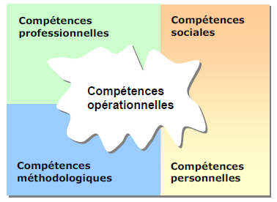


Savoir-faire & Savoir-être

Slide 18

Accès aux formations supérieures
directement aux titulaires d’un CFC permettant l’accès aux différentes formations professionnelles supérieures = tertiaire B
via l’obtention d’une maturité professionnelle pour accéder aux hautes écoles spécialisées (HES) et aux universités (UNI et EPF > voie passerelle nécessaire) = tertiaire A
Une fois le CFC obtenu, pour celles et ceux qui en ont l’envie et les capacités, il existe deux possibilités d’accès aux formations supérieures:

Slide 19
Accès aux formations professionnelles supérieures (tertiaire B)

Slide 20

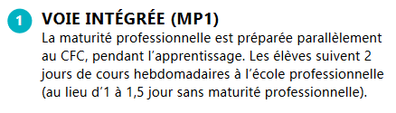
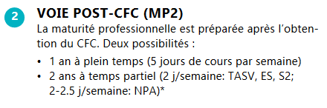

Maturité professionnelle
https://www.vd.ch/themes/formation/formation-professionnelle/maturite-professionnelle/

Slide 21
Accès aux hautes écoles (tertiaire A)
Voie
Passerelle

Slide 22


Perspectives - Employabilité
Aujourd’hui, l’économie est en manque chronique de personnel qualifié.
Terminer une formation professionnelle initiale, c’est
Une employabilité quasiment assurée
Une indépendance financière
Des possibilités de progresser dans son métier
Peut-être devenir entrepreneur (créer sa propre entreprise)
Une large ouverture vers des formations supérieures variées

Slide 23

En résumé
L’apprentissage s’adresse à tout le monde
  Elèves de VG, élèves de VP, et autres…
  Pas de prérequis : en apprentissage, on apprend!
  Pas de préférence de genre
Pas (plus..) de métier «pour la vie»
  Changement ou évolution de profession (3 à 5 x) dans une carrière

Slide 24

Questions, réponses…
Merci pour votre attention et plein succès dans vos projets de formation

